Slide 1

ГАУ «КЦСОН города Каменска-Уральского»
Школа пожилого возраста по направлению
«Обучение навыкам ухода».
Тема: Прием лекарств. Правила хранения лекарственных средств.
Руководитель: Специалист по социальной работе Романова М.В.

Slide 2
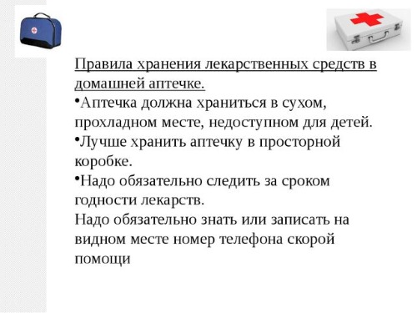

Slide 3
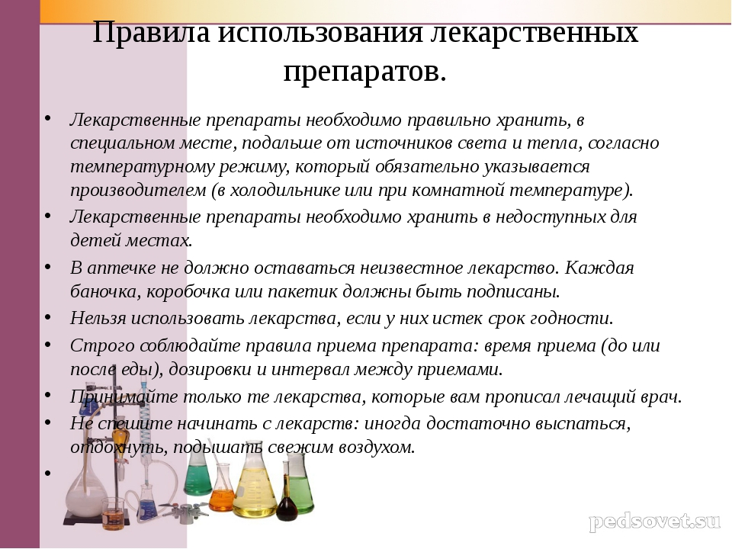

Slide 4
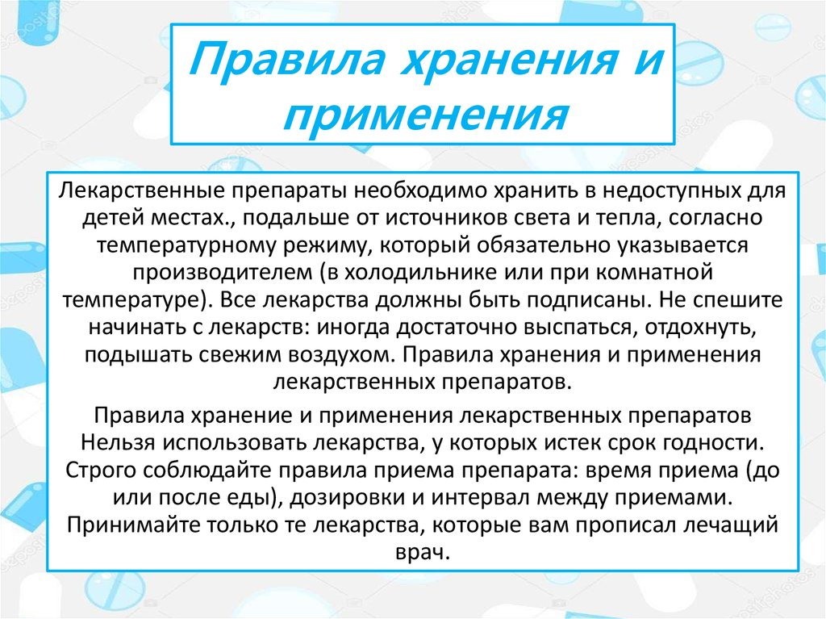

Slide 5


Slide 6


Slide 7
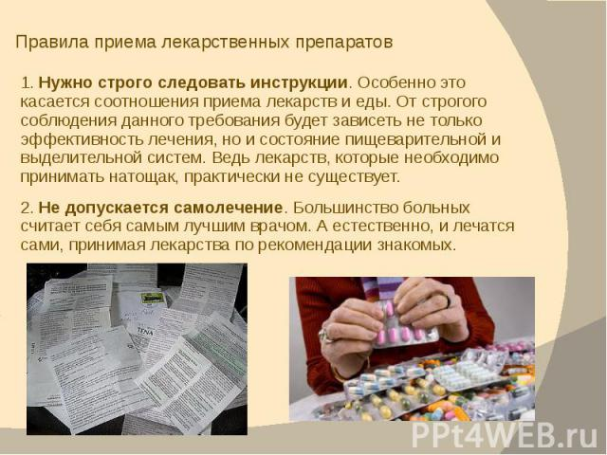

Slide 8


Slide 9
Спасибо за внимание!

